Slide 1
ელემენტარული ნაწილაკები და მათი კლასიფიკაცია!
ვანო ზურაბაშვილი

Slide 2
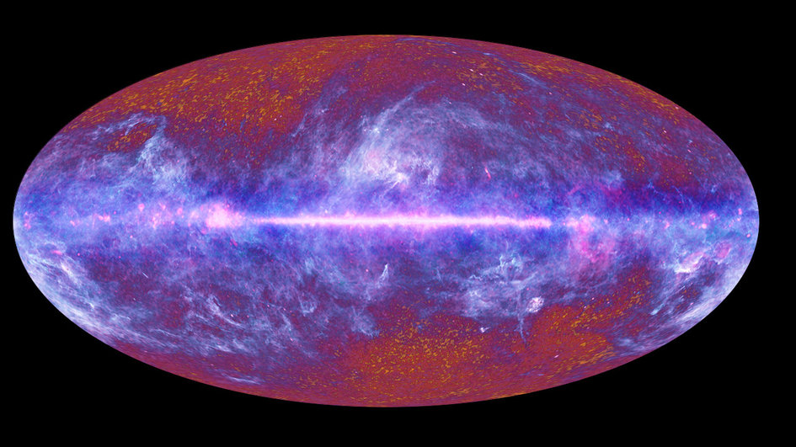
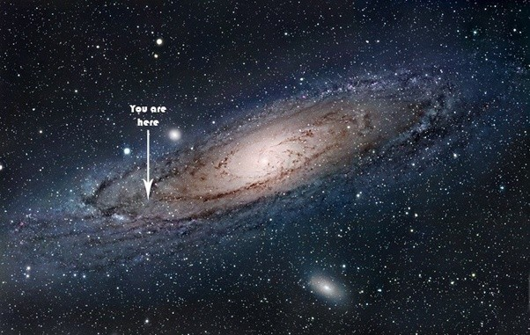
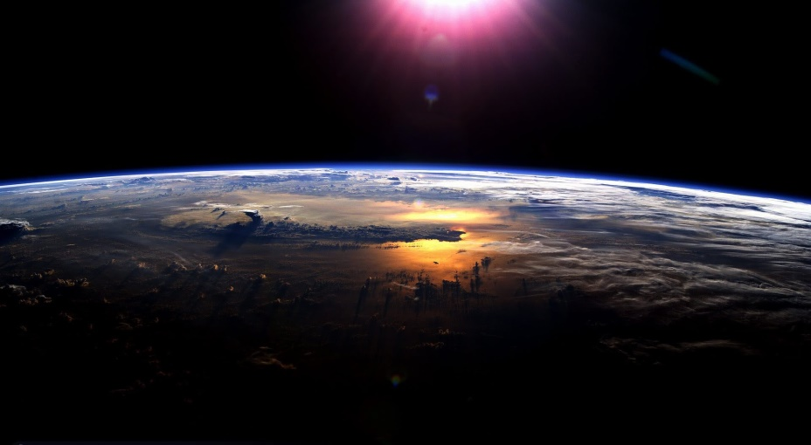
„რელიქტური გამოსხივება“ -
ადრეული სამყაროს ყველაზე
დეტალური რუქა.
“Milky Way” ირმის ნახტომი.
პლანეტა - დედამიწა!!

Slide 3
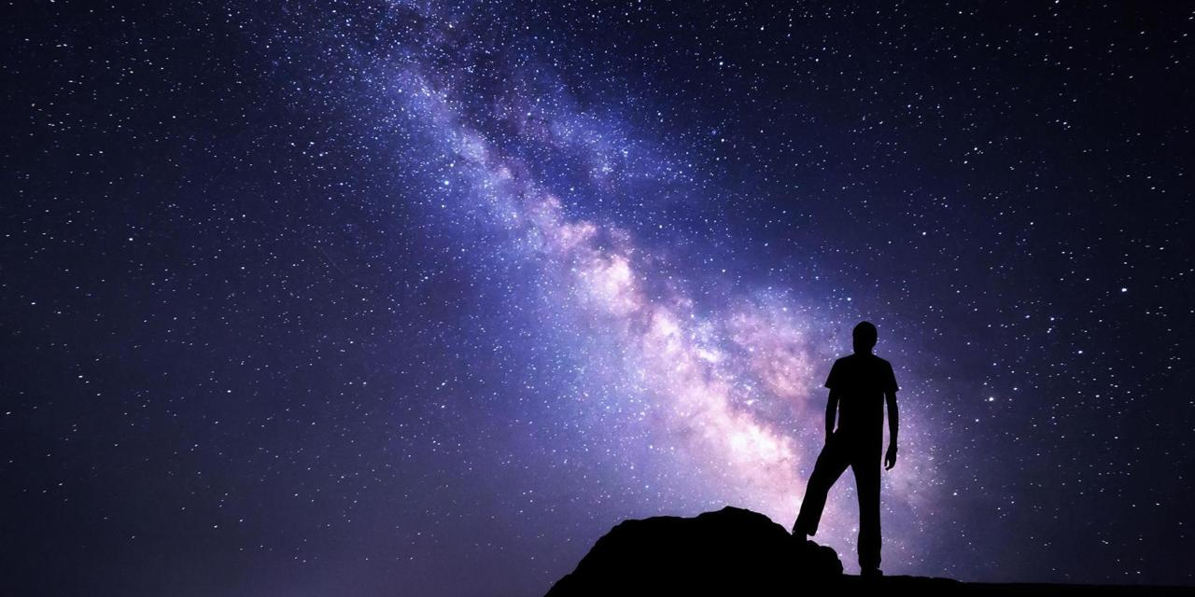

რისგან შევდგებით?!
საიდან მოვდივართ ?
რისგან შევდგებით ?
როგორია სამყარო ?

Slide 4
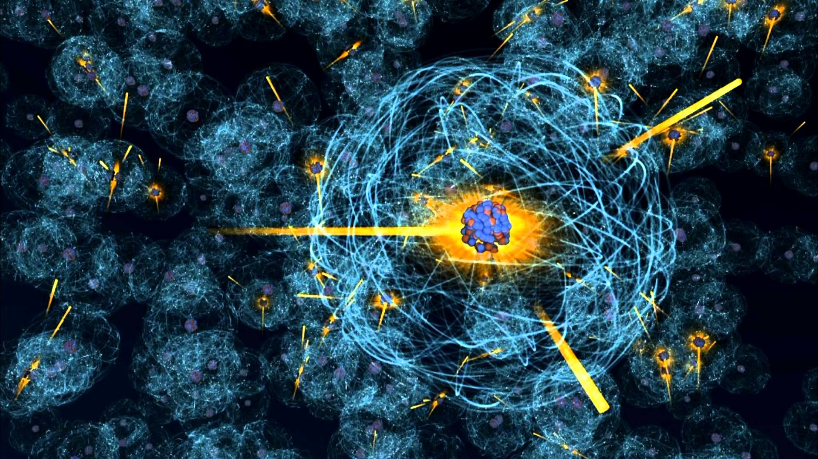
ელემენტარული ნაწილაკები აღმოაჩინეს ბირთვული პროცესების შესწავლისას, ამიტომ XX საუკუნის შუამდე ელემენტარული ნაწილაკების ფიზიკა შეადგენდა ბირთვული ფიზიკის ნაწილს. ამჟამად ფიზიკის ეს დარგები ახლო მაგრამ დამოუკიდებელია, რომლებსაც ბევრი საერთო განსახილველი პრობლემა და კვლევის მეთოდი აქვთ.
ელემენტარული ნაწილაკების ფიზიკის მთავარი ამოცანაა ნაწილაკების თვისებებისა და ურთიერთგარდაქმნების კვლევა.

Slide 5
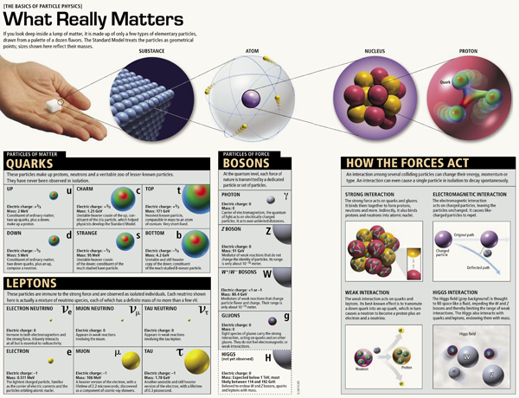
წარმოდგენას, რომ სამყარო შედგება ფუნდამენტური ნაწილაკებისაგან, აქვს დიდი ხნის ისტორია. პირველად აზრი უმცირესი ნაწილაკების არსებობაზე, რომელთაგანაც შედგება ყველა არსებული საგანი, გამოთქვა დაახლოებით 400 წ. ჩვენს ერამდე ბერძენმა ფილოსოფოსმა დემოკრიტემ.

Slide 6
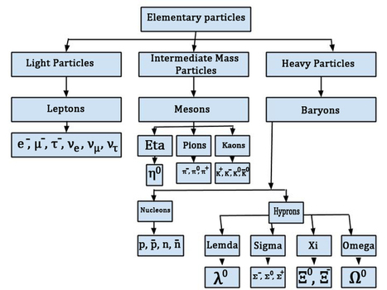
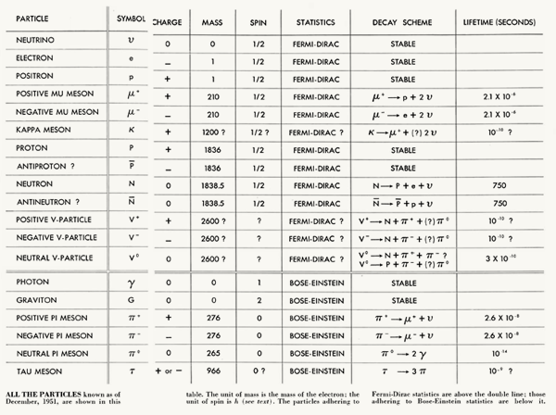
კლასიფიკაცია!
*ფერმიონები და ბოზონები
*კვარკები და ლეპტონები
*ანტინაწილაკები

Slide 7
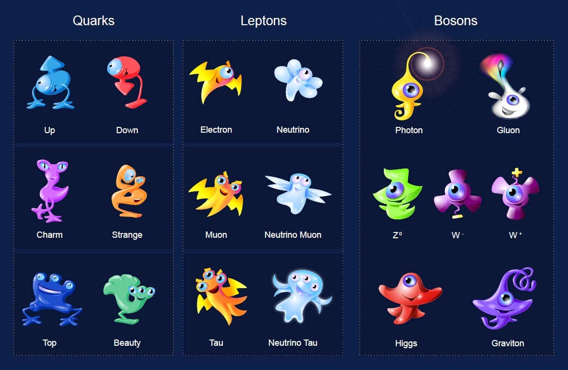
ელემენტარული ნაწილაკები

Slide 8
ფერმიეონები და ბოზონები:
ფერმიონი (ფიზიკოს ენრიკო ფერმის გვარიდან) - ნაწილაკი (ან კვაზონაწილაკი) სპინის ნახევრადმთელი მნიშვნელობით. ფერმინები ექვემდებარებიან ფერმი-დირაკის სტატისტიკას: ერთ კვანტურ მდგომარეობაში შეიძლება იმყოფებოდეს მხოლოდ ერთი ნაწილაკი (პაულის პრინციპი).
ბოზონები - არიან მთელი სპინის მქონე ურთიერთობის გადამტანი ნაწილაკები.

Slide 9
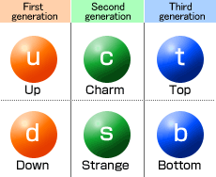
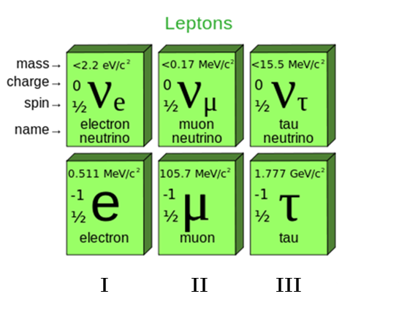
კვარკები და ლეპტონები.
1964 წ. ამერიკელმა ფიზიკოსის მ. გელ-მანის მიერ წამოყენებული იქნა ჰიპოთეზა, რომელიც დამტკიცდა შემდგომი კვლევებით, რომ ყველა მძიმე ნაწილაკი – ადრონი – აგებულია უფრო ფუნდამენტური ნაწილაკებით, რომელთაც კვარკები ეწოდათ.
ლეპტონები (ბერძნულად მსუბუქი) – ფუნდამენტური ნაწილაკები ½ სპინით, რომლებიც არ მონაწილეობენ ძლიერ ურთიერთქმედებაში. 1977 წელს აღმოჩენილი ტაუ-ლეპტონი ორჯერ მძიმე აღმოჩნდა ყველაზე მსუბუქ ბარიონებზე, პროტონზე და ნეიტრონზე. არსებობს ლეპტონების სამი თაობა, პლიუს შესაბამისი ანტინაწილაკები:
1 - ელექტრონი, ელექტრონული ნეიტრინო;
2 - მიუონი, მიუონური ნეიტრინო;
3 - ტაუ-ლეპტონი, ტაუ-ნეიტრინო.

Slide 10
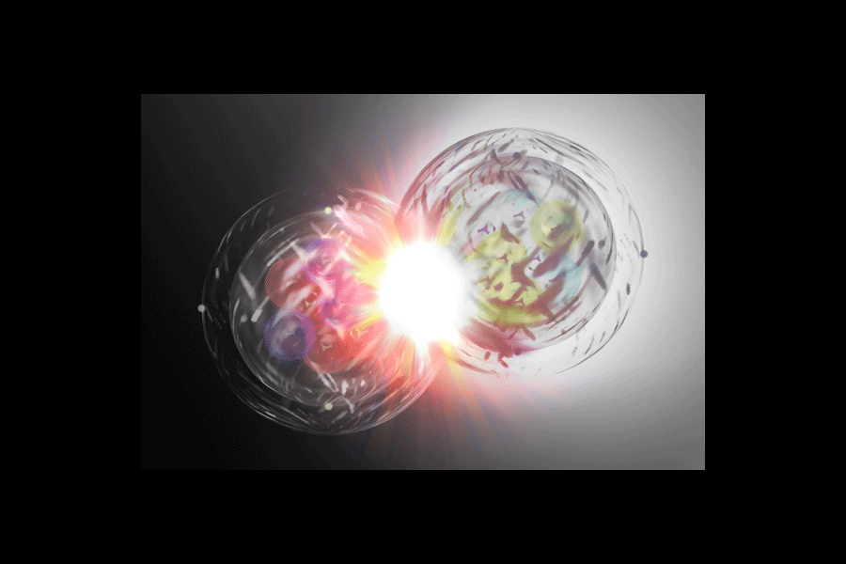
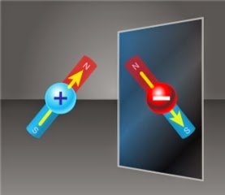
ანტინაწილაკები
ანტინაწილაკები ბუნებაში არ არსებობენ თავისუფალი სახით. მათ მხოლოდ ექსპერიმენტებზე იღებენ!
საინტერესოა ის ფაქტი რომ ველებით შესაძლებელია ანტინატომის (ანტი მოლეკულის) შექმნა. თუმცა ის ძალიან არასტაბილურია საპირისპირო მუხტის გამო და მალევე ანიჰილირდება.

Slide 11
ელემენტარული ნაწილაკების დეტექტირება
1) იონიზაცია;
2) ფოტოეფექტი;
3) წყვილთა წარმოქმნა;
4) ჩერენკოვის გამოსხივება;
5) ბრემსშტრალუნგი -დამუხტული ნაწილაკის გამოსხივება ელექტრულ ველში გაბნევისას.
ნაწილაკების დეტექტირებას საფუძვლად უდევს მათი უნარი იურთიერთქმედონ ნივთიერებასთან. ძირითადად ნაწილაკთა რეგისტრირება ხდება ელექტრომაგნიტური ურთიერთქმედების შედეგად

Slide 12
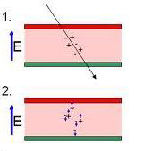
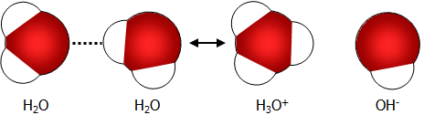
ტრეკულ დეტექტორებში შემომავალი დამუხტული ნაწილაკები დაიმზირება დეტექტორის ნივთიერების იონიზაციაზე დაკვირვებით.
ძირითადი მოთხოვნები ტრეკული დეტექტორებისთვის:
* კარგი სივრცული გარჩევის უნარიანობა;
* მინიმალური ენერგეტიკული დანაკარგები;
* დაბალი იონიზაციური ენერგია.
თუ ნივთიერება, რომლის იონიზაცია მოხდა, მოთავსებულია ელექტრულ ველში, წარმოქმნილი დადებითად დამუხტული იონი და ელექტრონი აჩქარდება და იწყებს მოძრაობას ელექტრული ველის დაძაბულობის წირების გასწვრივ.

Slide 13
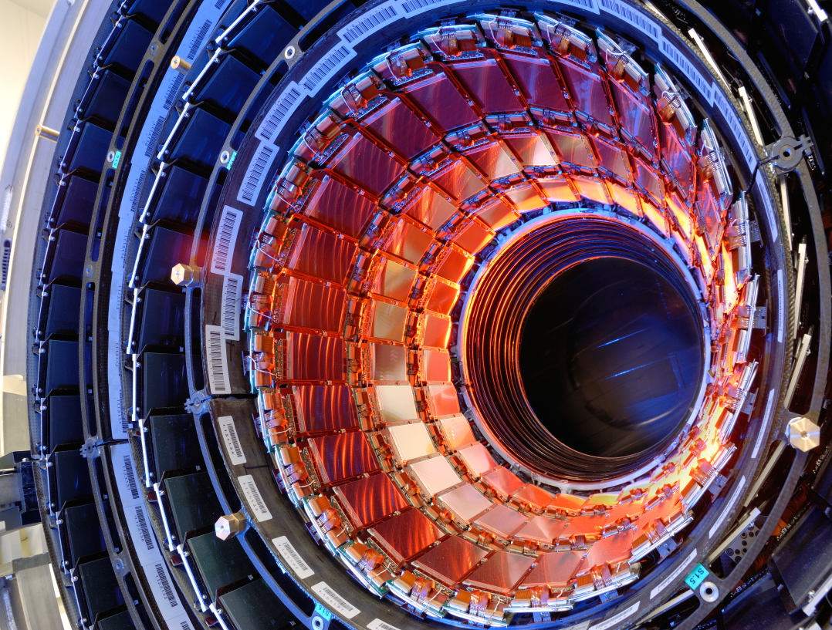
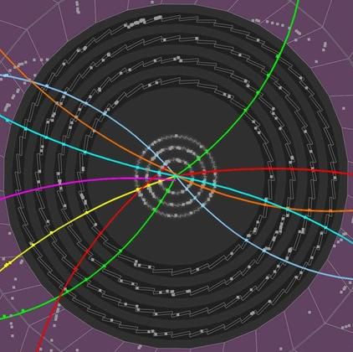
სილიკონური დეტექტორები
CMS-ის (Compact Muon Solenoid - მუონების კომპაქტური სოლენოიდი) ექსპერიმენტის სილიკონურ - სტრიპული დეტექტორი, შეიცავს მიახლოებით 9.5 მილიონ სტრიპს.
ნახევარგამტარული მიკრო-ელექტრონიკის განვითარებამ ახალი ტიპის სილიკონური დეტექტორების შექმნის საშუალება მოგვცა.
მოქმედების პრინციპი აგრეთვე დაფუძნებულია იონიზაციაზე - სილიკონის იონიზაცია.

Slide 14
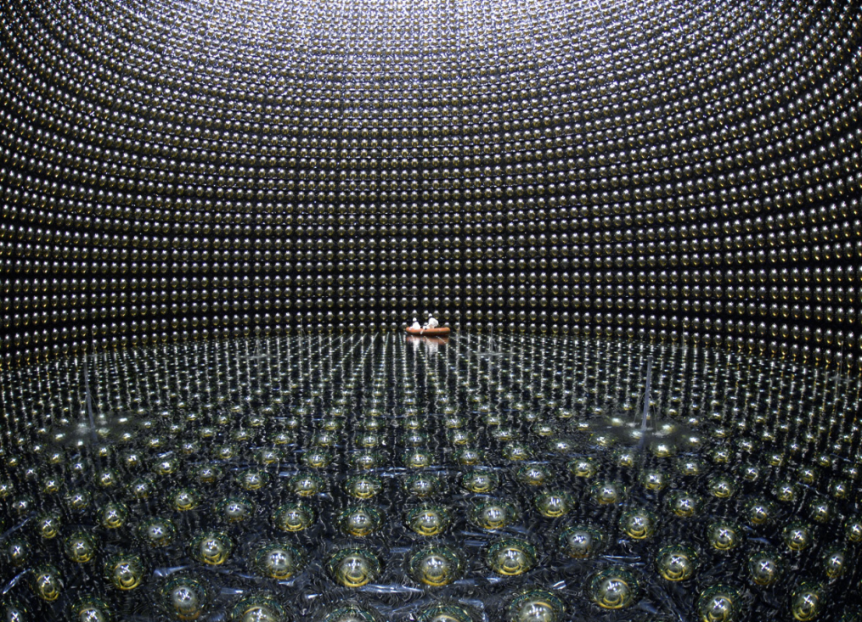
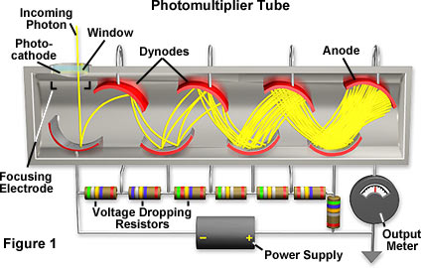
ფოტოგამამრავლებელი
* წრფივი დეტექტორი - დენი გამოსავალზე დაცემული სინათლის ინტენსივობის წრფივი ფუნქციაა;
* გამრავლების კოეფიციენტი - ანოდური დენის შეფარდება კათოდურთან G=I(a)/I(c);
* სწრაფი დეტექტორია - გამოსავალი
იმპულსის სიგანე რამდენიმე ნანო წამის რიგისაა;
* სიგნალის საკმაოდ დიდი ამპლიტუდა მილი-ვოლტების რიგის, ადვილად ფიქსირდება.
ექსპერიმენტ სუპერ კამიოკანდეს ექსპერიმენტული შახტა - კედლები "მოპირკეთებულია" ფოტო გამამრავლებლებით
ფოტო-გამამრავლებლები ფართოდ გამოიყენება კალორიმეტრიაში, სადაც ფიქსირდება დამუხტული ნაწილაკების მიერ სცინტილატორებში აღძრული გამოსხივება.

Slide 15
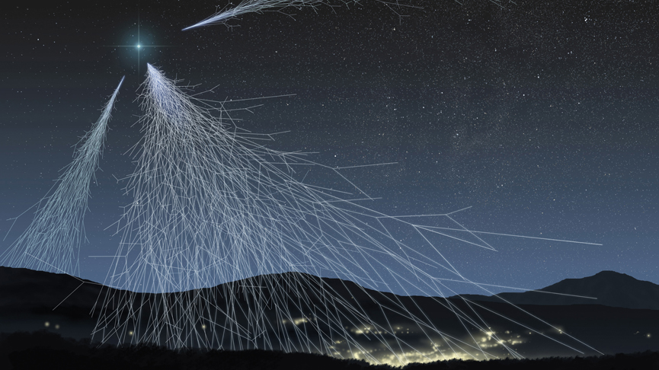
მიუონური დეტექტორები
მიუონური დეტექტორები იგივე ტრეკული დეტექტორებია, განსხვავდება მხოლოდ განლაგებით.
განპირობებულია მუონის თვისებით გასჭოლოს დიდი რაოდენობის ნივთიერება და მინიმალურ დონეზე შევიდეს ურთიერთქმედებაში.

Slide 16
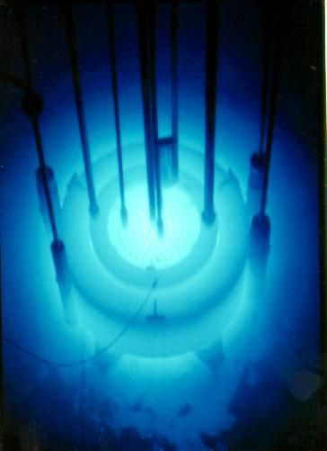
ნაწილაკის იდენტიფიკაცია ჩერენკოვის ნათებით
ჩრენკოვის გამოსხივება წარმოიშვება ნაწილაკის გარემოში სინათლის სიჩქარეზე სწრაფად მოძრაობისას. იგი წარმოადგეს ლურჯ ნათებას, რომელიც ვრცელდება ნაწილაკის მოძრაობის მიმართულებით გარკვეულ სხეულოვან კუთხეში და მისი დაფიქსირება ხდება ფოტო-გამამრავლებლებით. ჩრენკოვის გამოსხივების მეშვეობით შესაძლებელია გავზომოთ ნაწილაკის სიჩქარე, ხოლო თუ ვიცით მისი იმპულსი შესაძლებელია შევაფასოთ ნაწილაკის მასა.
გარდამავალი გამოსხივების დეტექტორების მოქმედების პრინციპი დაფუძნებულია დამუხტული ნაწილაკის მოძრაობაზე სხვადასხვა გარდატეხის მაჩვენებლის მქონე შრეებათ განლაგებულ ნივთიერებაში. გარდამავალი გამოსხივება დამოკიდებულია ნაწილაკის მუხტზე და გამა ფაქტორზე. რაც უფრო დიდია ნაწილაკის გამა ფაქტორი, გამოსხივება მით უფრო ინტენსიურია. მოცემული იმპულსისათვის მსუბუქი ნაწილაკის გამა ფაქტორი უფრო დიდია ვიდრე მძიმე ნაწილაკის.

Slide 17
გმადლობთ ყურადღებისთვის!

